Slide 1
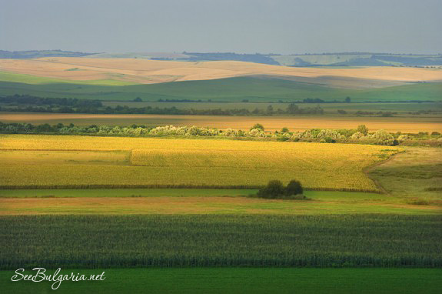
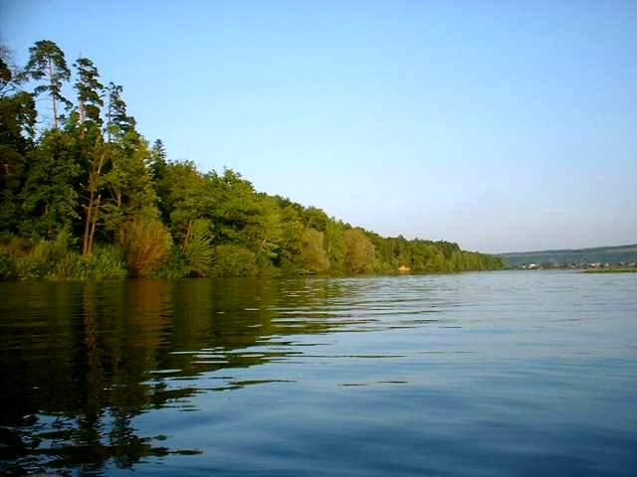
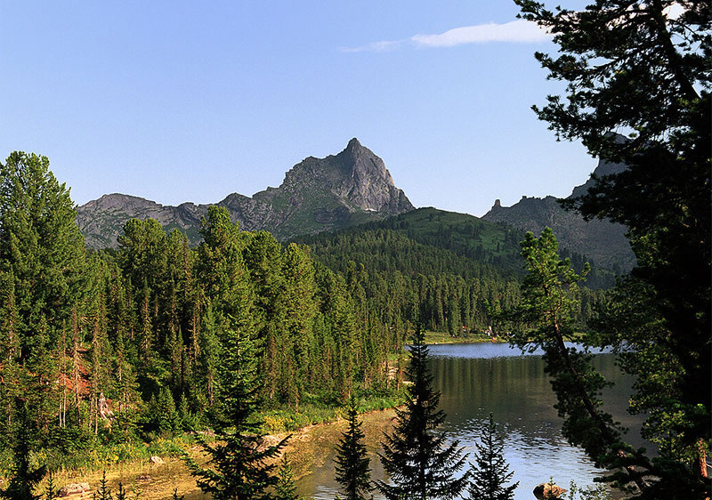
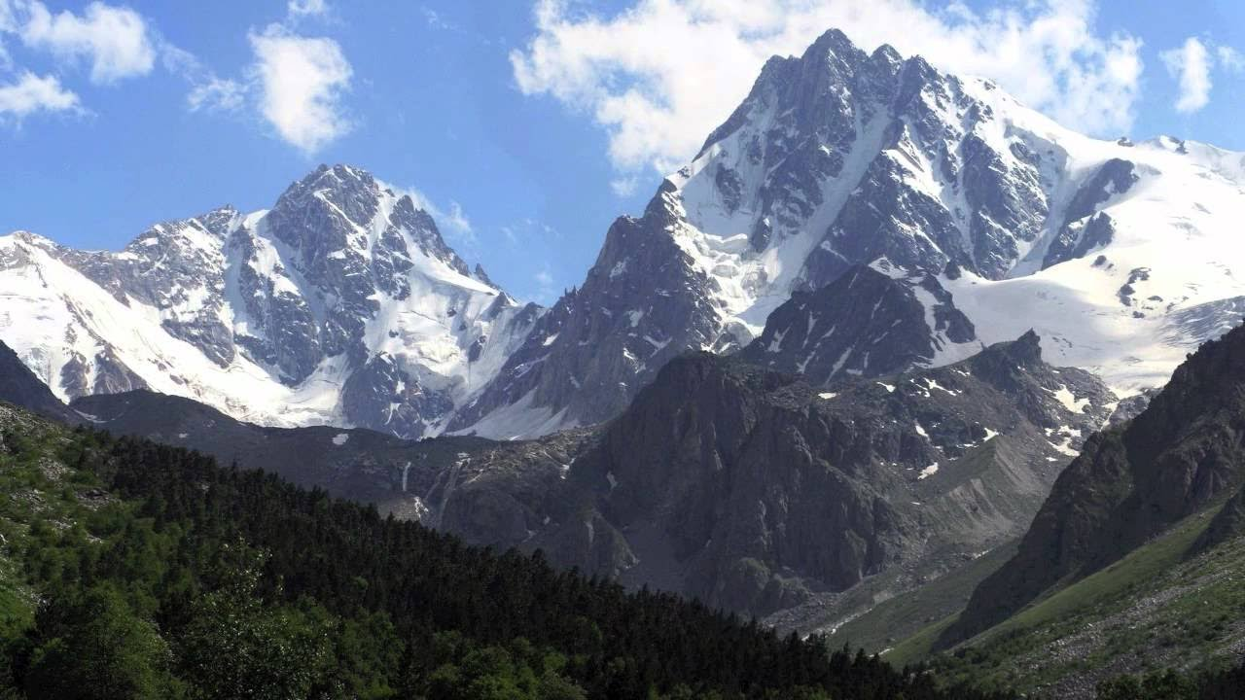
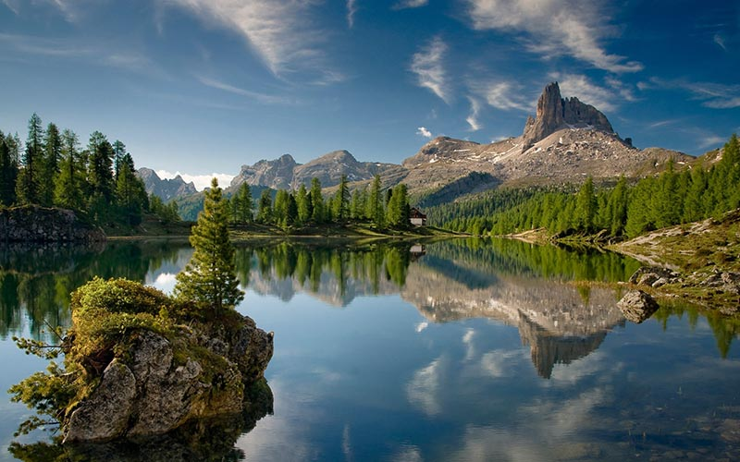
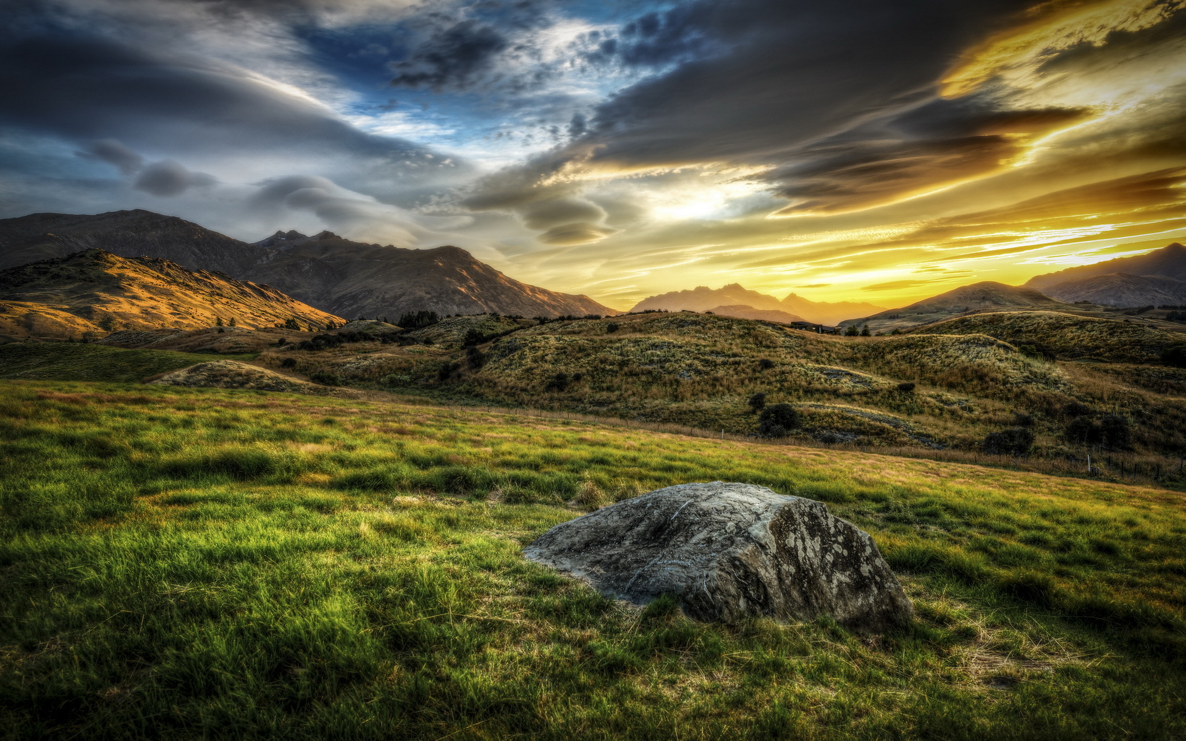
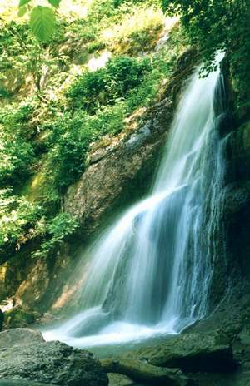
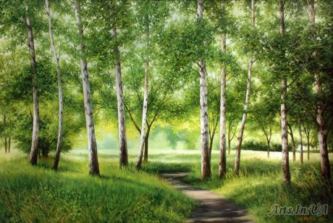
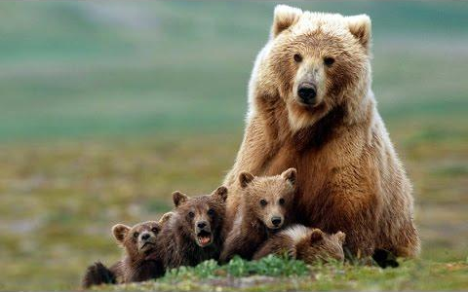
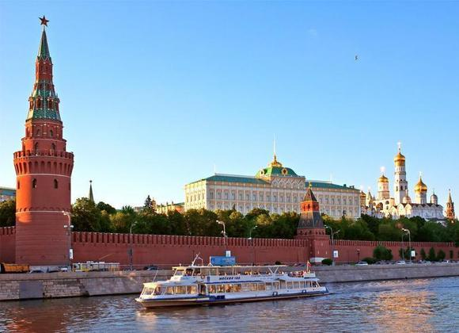
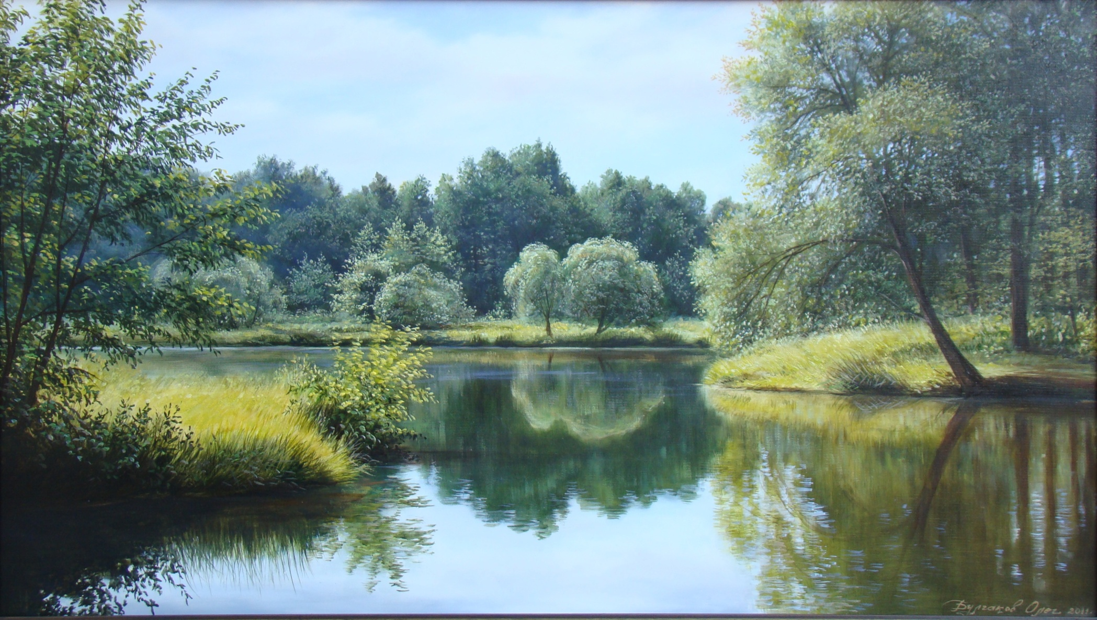

Slide 2
Родной край-часть большой страны
Учитель географии МБОУ СОШ № 28
Исакова Марина Валентиновна

Slide 3
Цели и задачи
находить и показывать свой край на карте
давать характеристику своего края
различать и описывать изученные природные объекты своего края

Slide 4
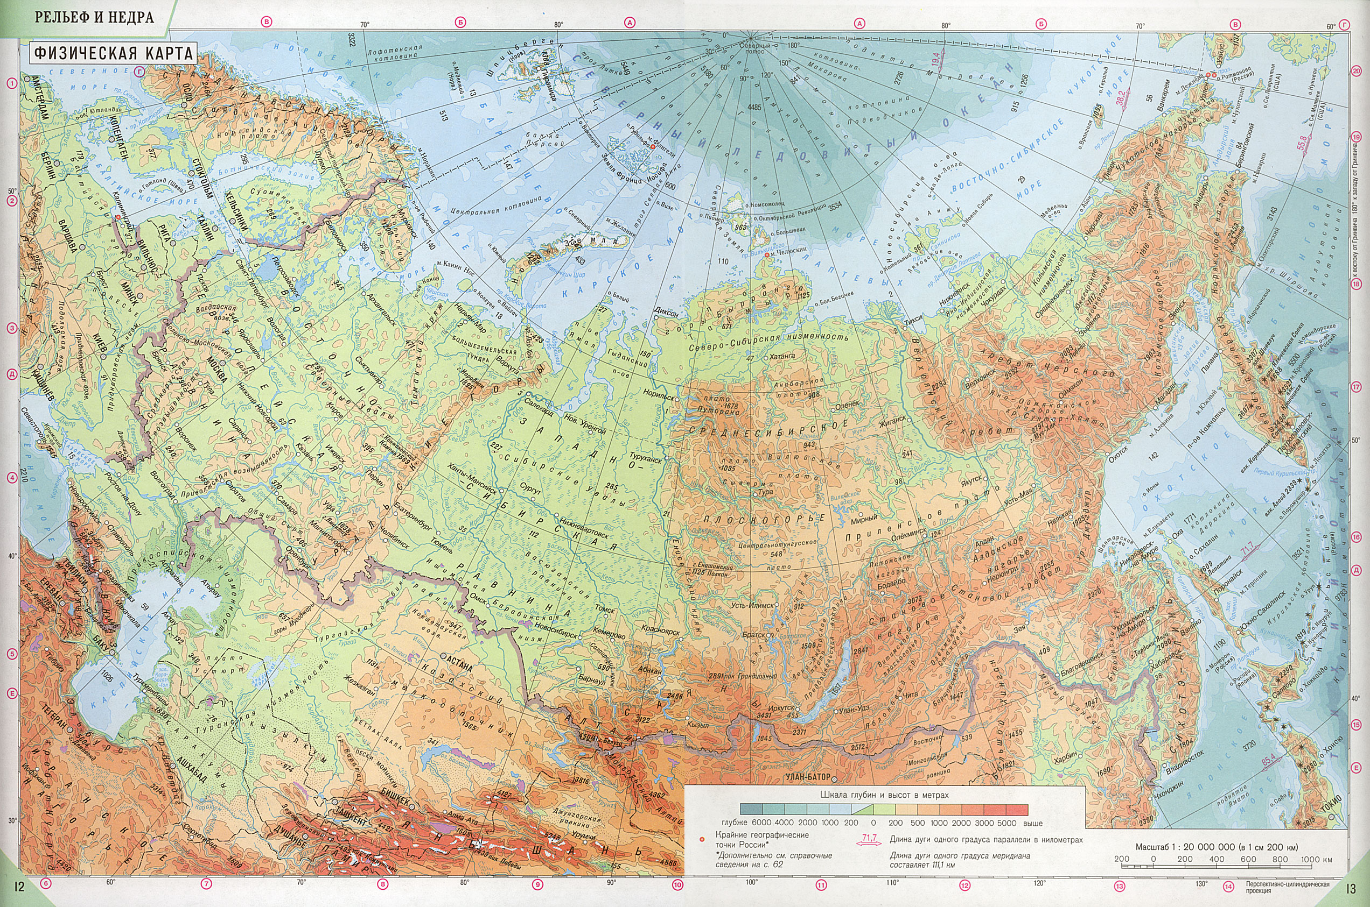
Физическая карта России

Slide 5
Физическая карта Северной Осетии

Slide 6
Климатическая карта Северной Осетии

Slide 7
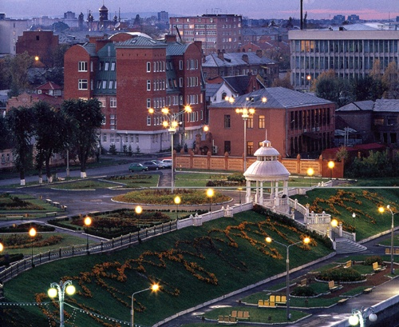
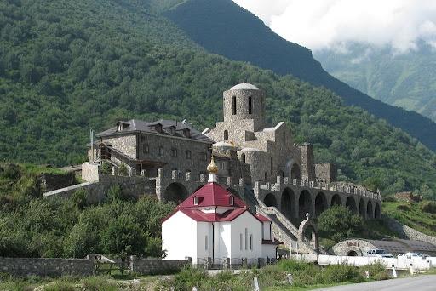
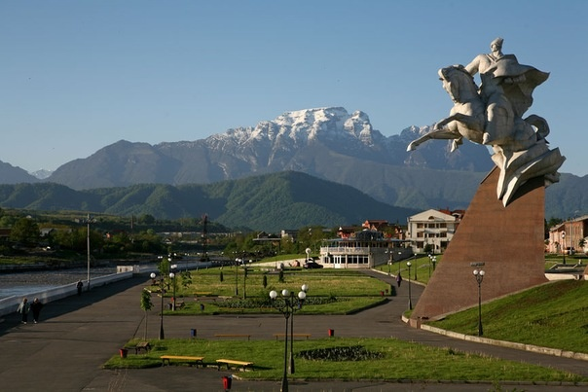

Slide 8
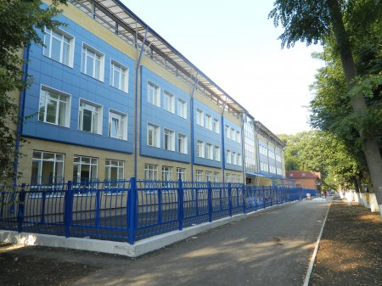
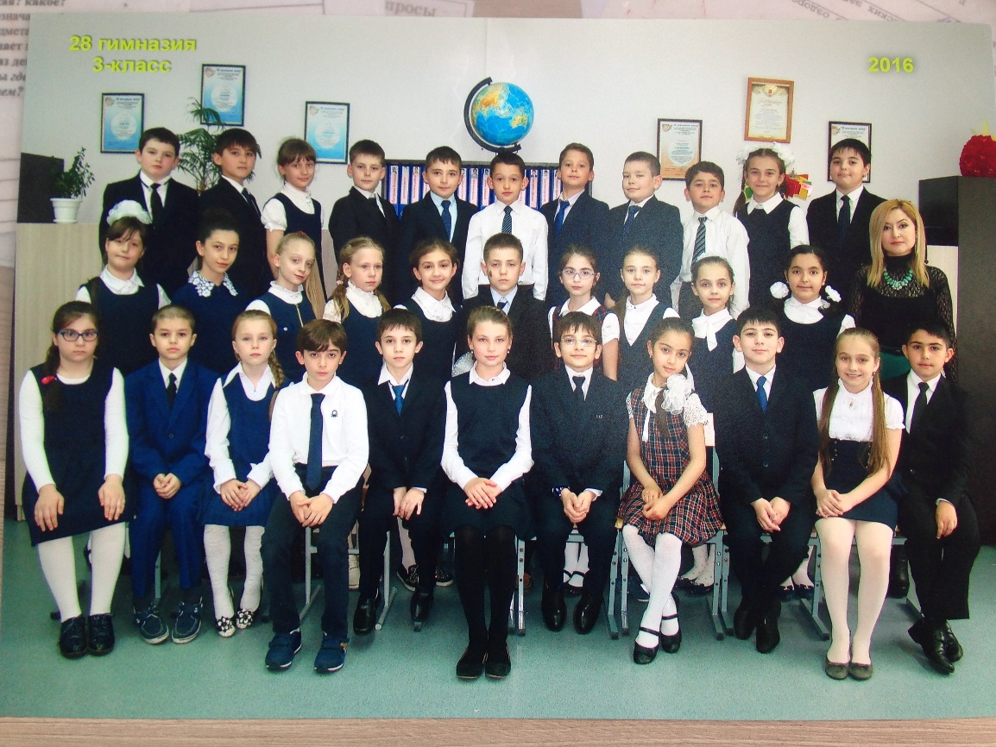
МБОУ гимназия №28

Slide 9
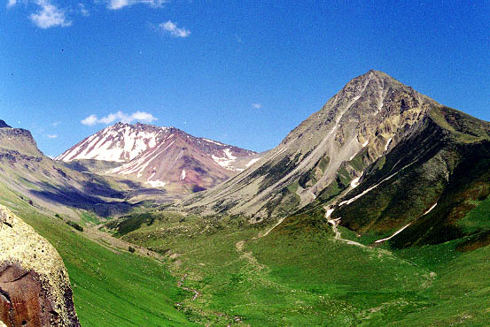
Северная и центральная части нашей республики , Притеречной и Северо – Осетинской наклонной.

Slide 10
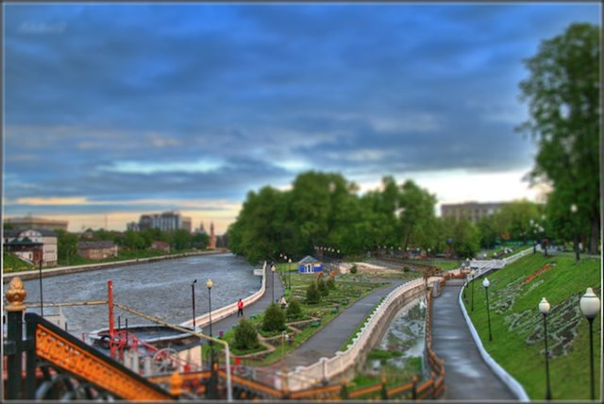
Главная река Северной Осетии – Терек. Он берёт своё начало в Грузии (на высоте 3856 м над уровнем моря) от небольшого ледника горы Зилгахох и впадает в Каспийское море.

Slide 11
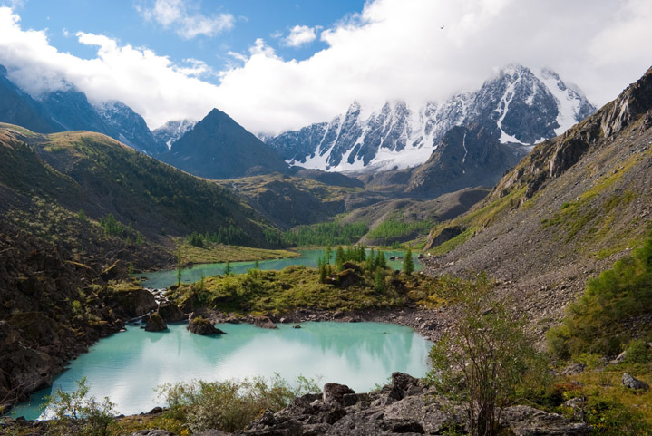

Slide 12
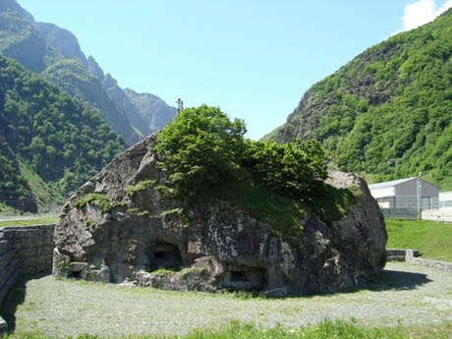
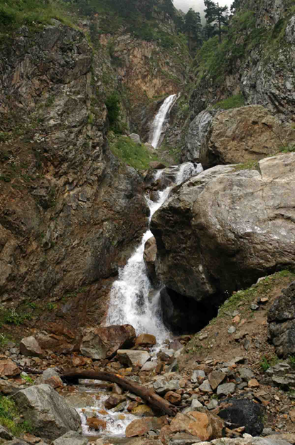
«Ермоловский камень» – свидетель истории
Цейский водопад.

Slide 13
Описание реки (Рабочая тетрадь стр. 68)
План описания | Основные сведения
Название
Где находится исток реки
Какое течение: быстрое или медленное
Притоки
Куда впадает река
Как река изменяется в разные времена года
Растения и животные реки
Использование реки человеком
Как люди влияют на реку
Что люди делают для охраны реки

Slide 14
План описания | Основные сведения
Название | Терек
Где находится исток реки | На склоне горы Зилга-Хох
Какое течение: быстрое или медленное | Быстрое, бурное, пенистое
Притоки | Ардон, Гизельдон, Фиагдон, Урух, Дур-Дур
Куда впадает река | В Каспийское море

Slide 15
Как река изменяется в разные времена года | река бывает полноводная: весной так как тает снег, а летом - идет дождь
Растения и животные реки | тростник, рогоз, осока, камыш, и др. лосось, форель, сазан, судак, сом,
Использование реки человеком | Для водоснабжения населенных пунктов, для орошения
Как люди влияют на реку | Они следят за тем, чтобы в нее не попадали сточные воды с предприятий, удобрения и ядохимикаты с полей, бензин, машинное масло, различный мусор.
Что люди делают для охраны реки | Делают очистительные сооружения на заводах и фабриках, расчищают родники и ручьи

Slide 16
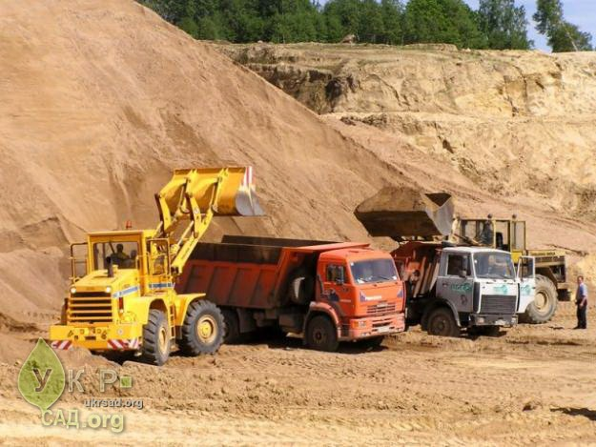
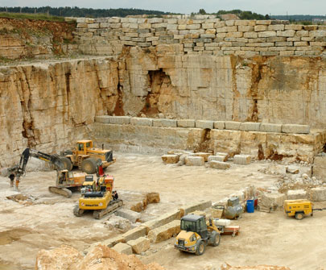
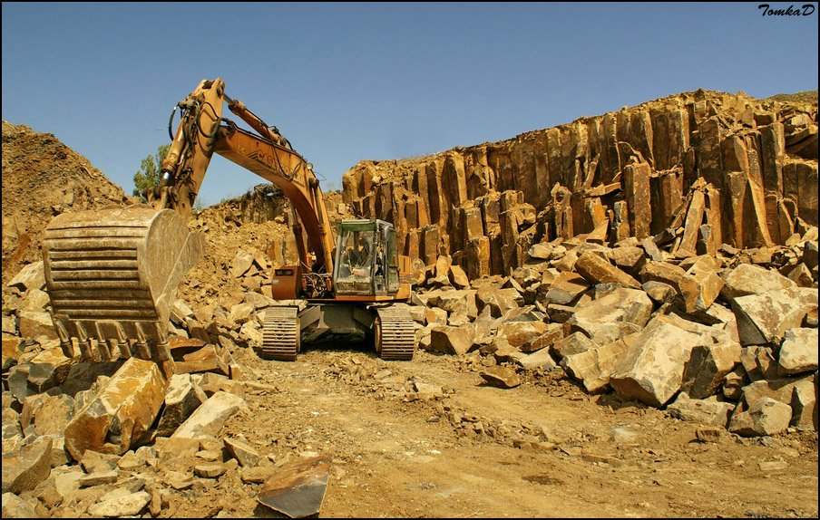
Добыча песка, глины.
добыча доломита
добыча базальта

Slide 17
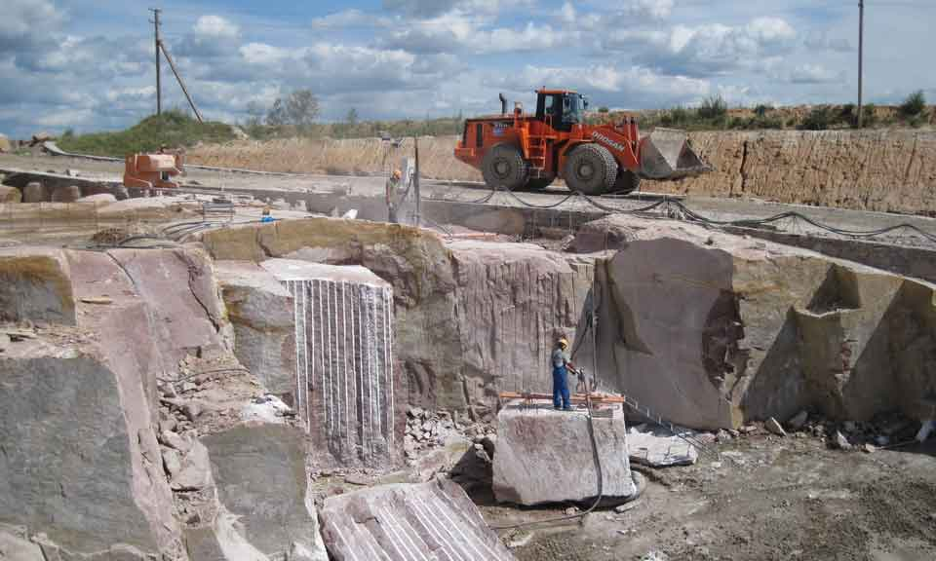
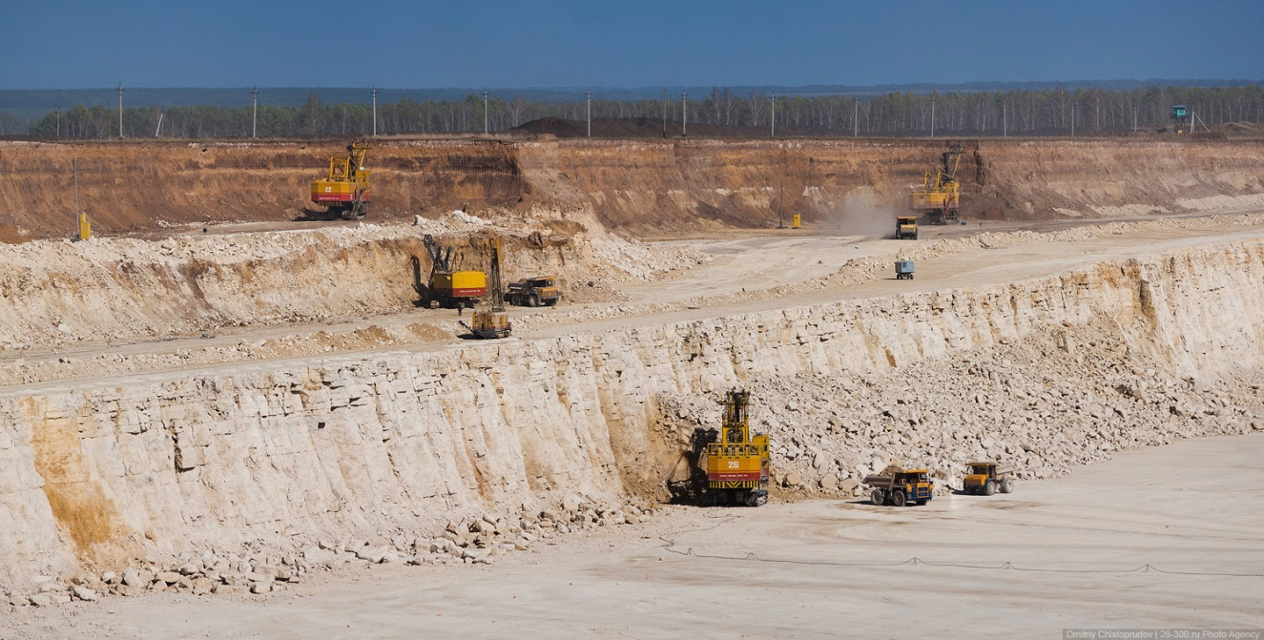
добыча гранита
добыча известняка

Slide 18
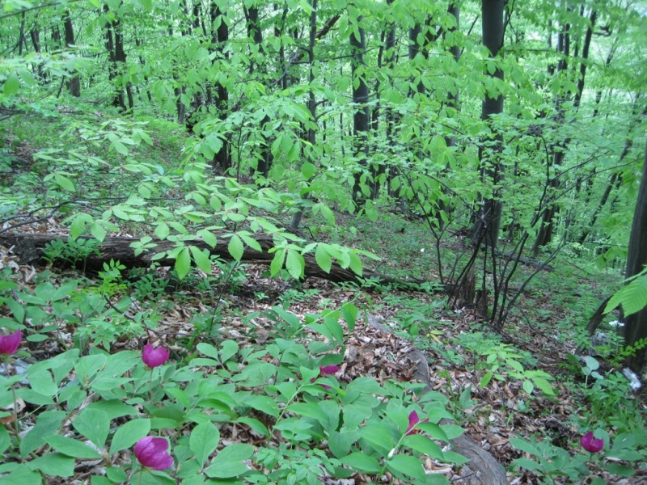
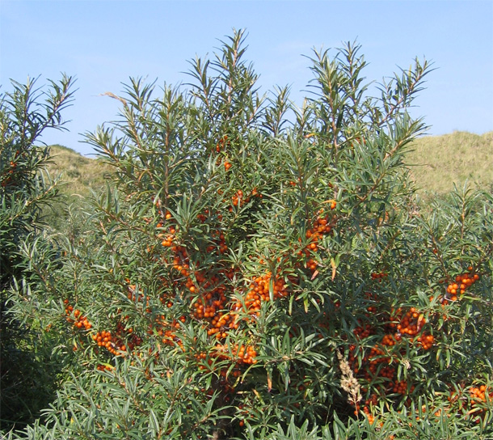
В наших лесах много ягод и прочих плодов, богатых витаминами и другими целебными веществами. Повсеместно растут: яблоня, груша, кизил, алыча, лещина, малина, ежевика, барбарис, облепиха.
Облепиха.

Slide 19
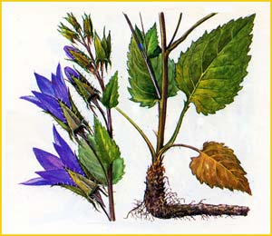
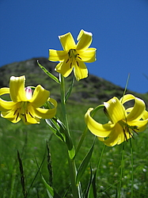
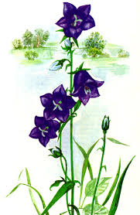
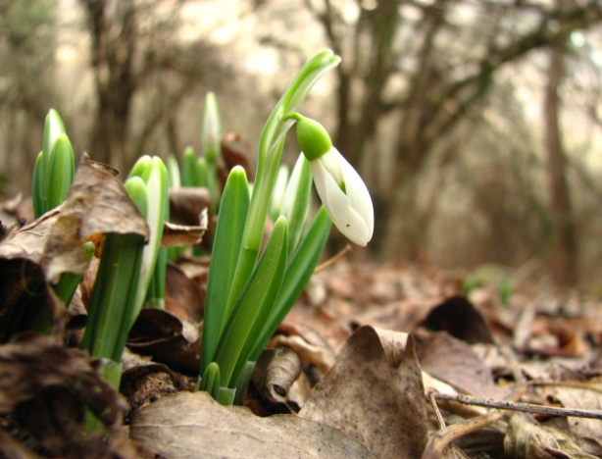
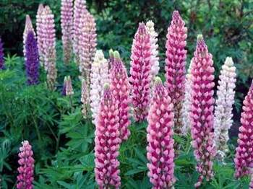
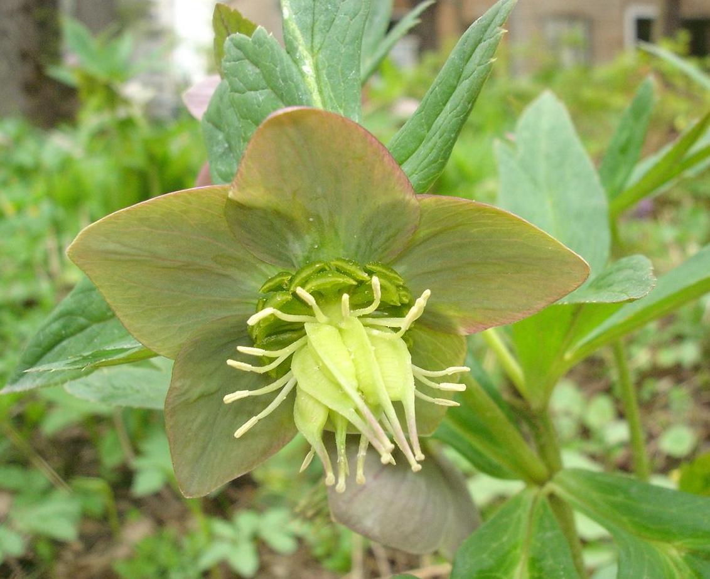
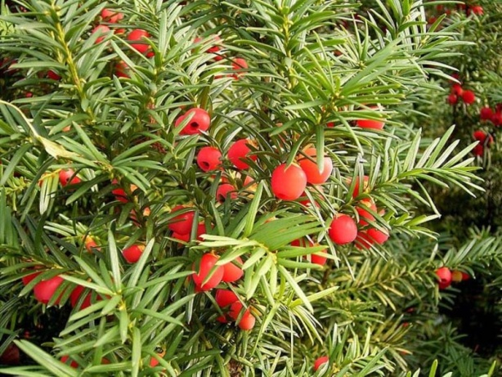

Slide 20
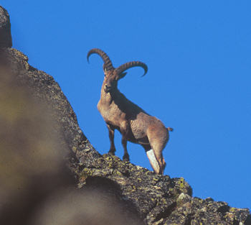

Slide 21
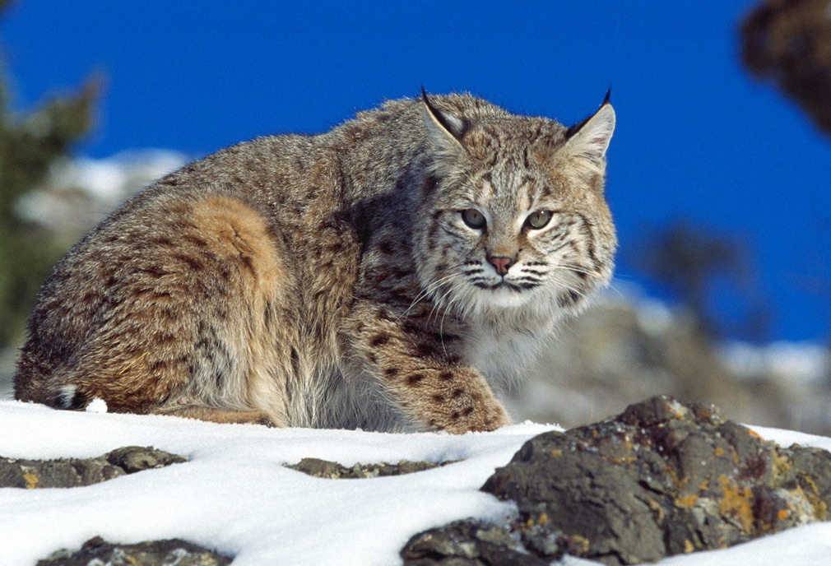
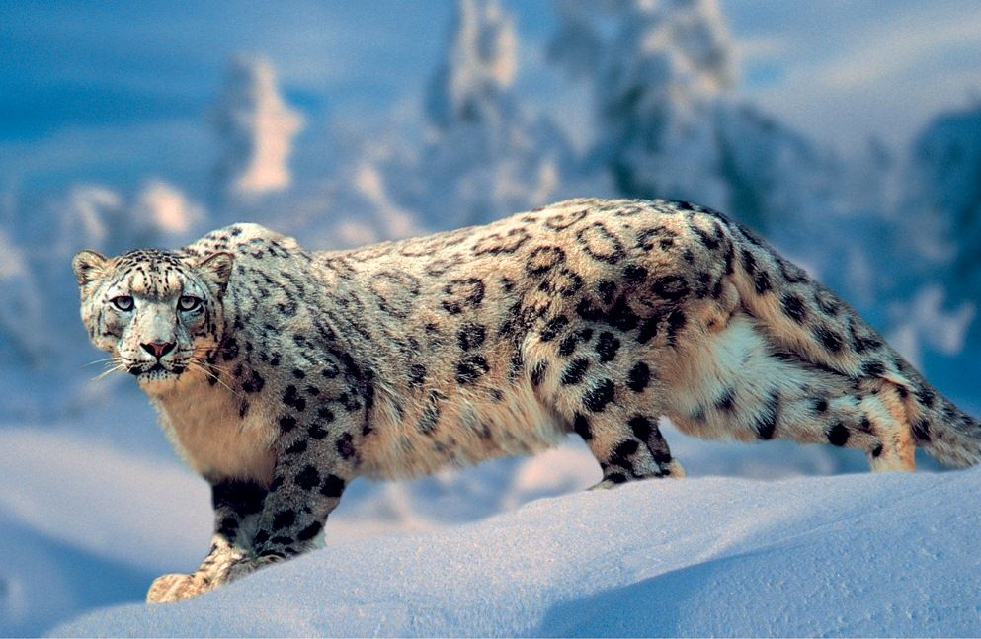
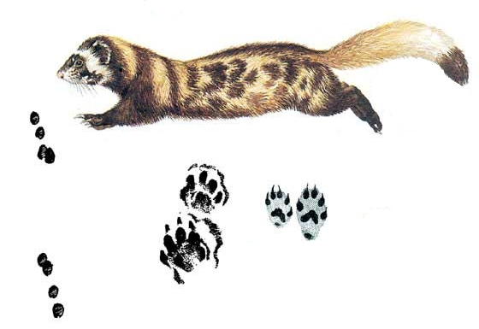
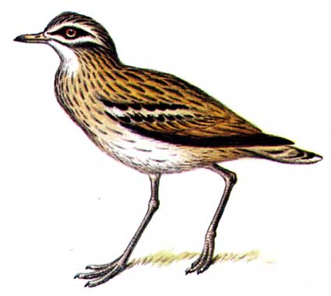
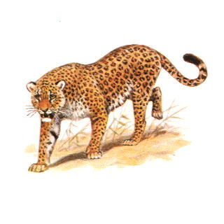
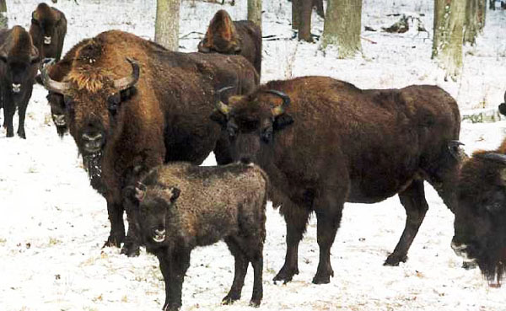
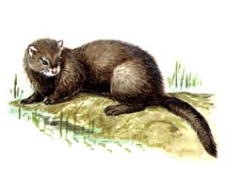

Slide 22
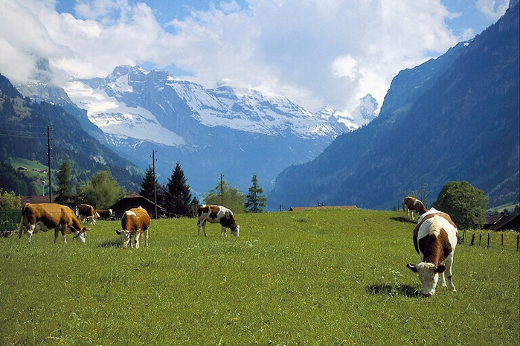

Slide 23
Найди название животных
Ц | Б | Е | Л | К | А | Н | В | О | Л | К | Р | П | М
В | У | Б | У | Р | У | Н | Д | У | К | Е | Ж | В | А
А | З | А | Я | Ц | Ж | Э | Л | И | С | А | А | П | Р
С | О | Б | О | Л | Ь | Л | Д | М | Ы | Ш | Ь | Р | А
Л | М | Е | Д | В | Е | Д | Ь | Т | Л | О | С | Ь | Л
Ответы: белка, волк, бурундук, еж, заяц, лиса, соболь, мышь, медведь, лось, марал (сибирский олень с большими рогами)

Slide 25
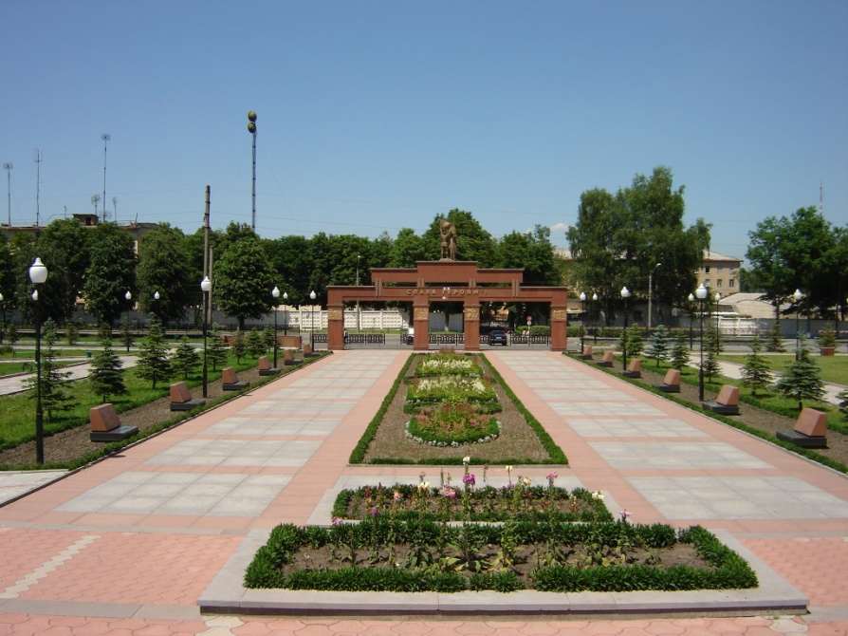
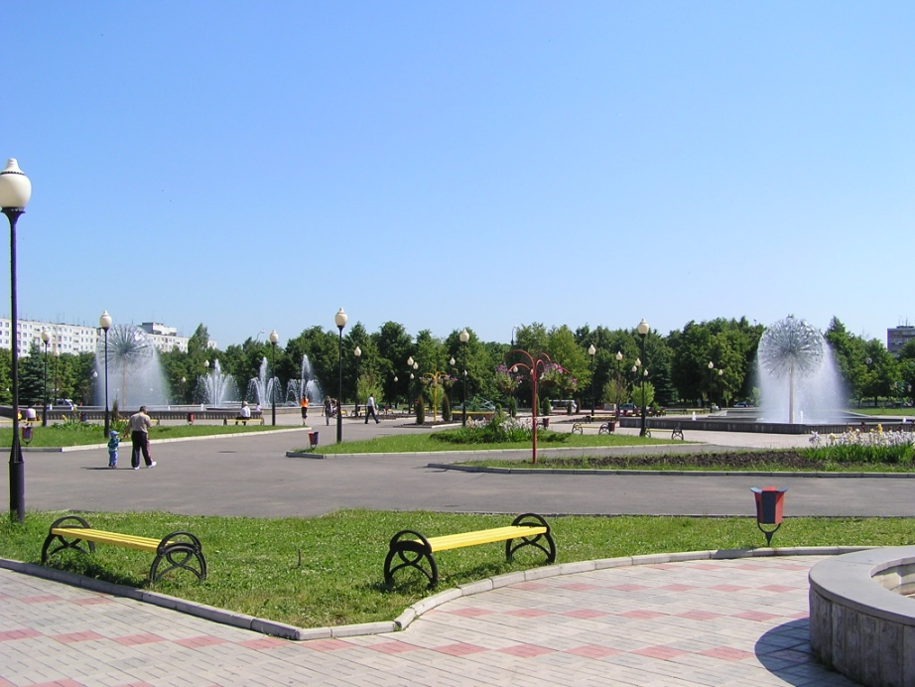
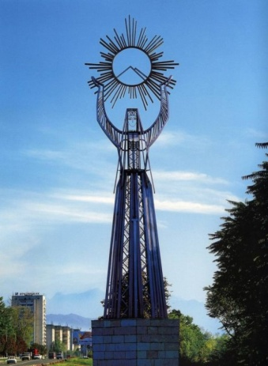
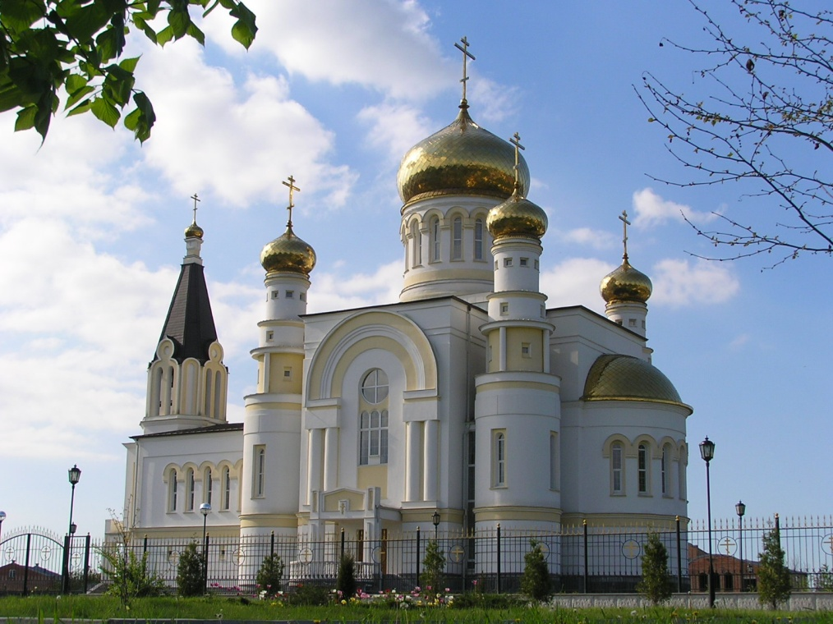
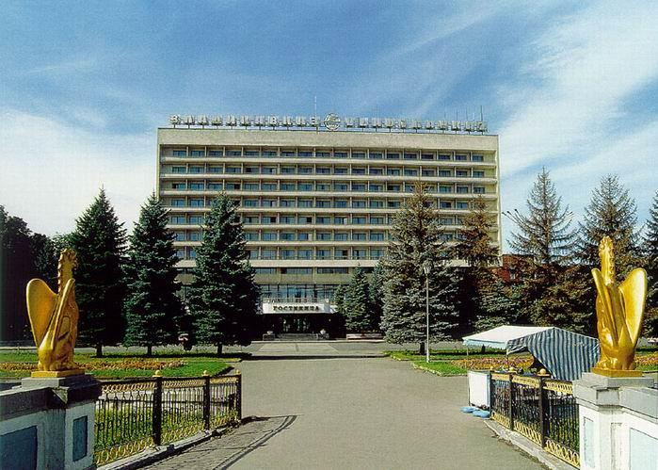

Slide 27
Рефлексия
Теперь ты многое знаешь о своём родном крае – Республике Северная Осетия – Алания. я надеюсь, что ты будешь любить и оберегать свой родной край, делать всё для его процветания.

Slide 28
Домашнее задание
Написать сочинение
«Родной край в истории моей семьи»

Slide 29
Спасибо за внимание!

